Slide 1
BÀI 2
Thứ Hai ngày 30 tháng 9 năm 2024
Đạo đức
Bài 2. Tự hào Tổ quốc Việt Nam (Tiết 2)

Slide 2
I. YÊU CẦU CẦN ĐẠT:
- Thực hiện được hành vi, việc làm để thể hiện tình yêu Tổ quốc Việt Nam; yêu quý, bảo vệ thiện nhiên; trân trọng và tự hào về truyền thống lịch sử, văn hóa của đất nước.
- Phát triển năng lực tự chủ, tự học, năng lực giải quyết vấn đề và sáng tạo, năng lực giao tiếp và hợp tác
- Hình thành phẩm chất yêu nước, nhân ái, chăm chỉ, trách nhiệm.
*Tích hợp GDĐP (Chủ đề 3): Danh nhân văn hóa hoặc nhân vât tiêu biểu (tỉnh Phú Thọ) bài: Bà Hồ Thiên Hương.
II. ĐỒ DÙNG DẠY HỌC:
- GV: Máy tính, máy chiếu, SGK.
- HS: SGK, vở

Slide 3
KHỞI ĐỘNG
Em cùng hát bài: “Việt Nam ơi”

Slide 4
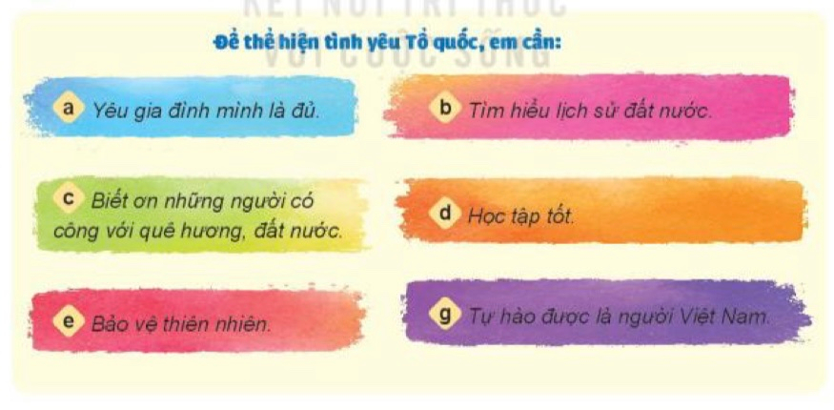
LUYỆN TẬP
1
Em tán thành hoặc không tán thành với ý kiến nào dưới đây? Vì sao?

Slide 6
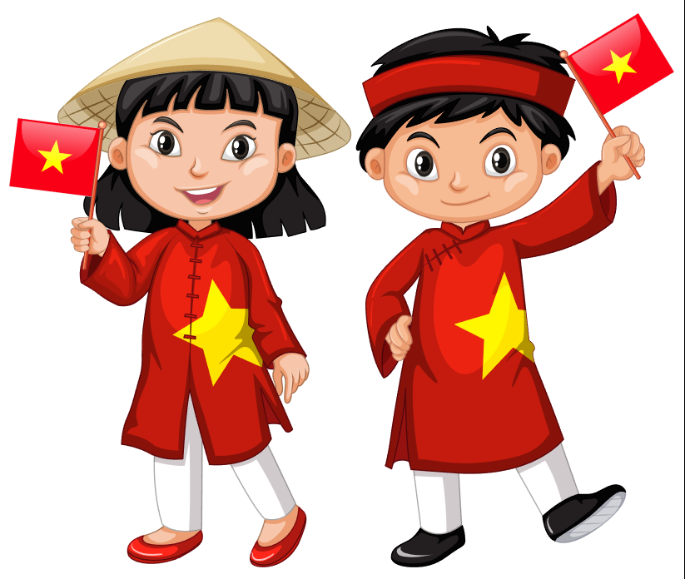
Đất nước Việt Nam được như ngày hôm nay là nhờ có công lao to lớn của những thế hệ đi trước, vì vậy chúng ta cần phải tôn trọng, tự hào biết ơn họ. Bên cạnh đó cũng cần học tập tốt hơn để sau này xây dựng và bảo vệ quê hương, đất nước.

Slide 7
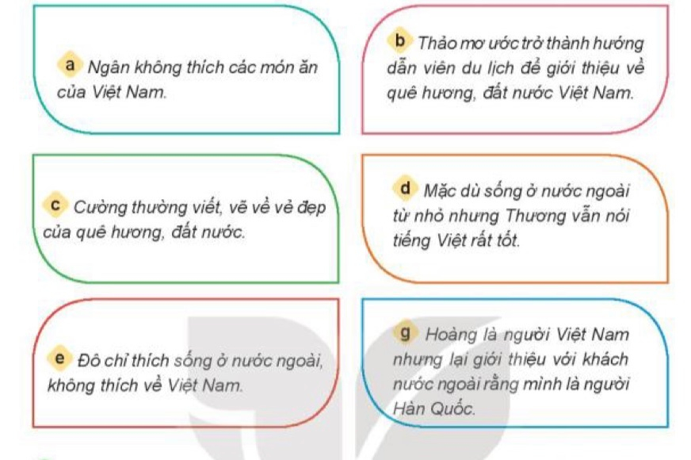
LUYỆN TẬP
2
Em hãy nhận xét hành vi của các bạn dưới đây:

Slide 8
LUYỆN TẬP
2
Em hãy nhận xét hành vi của các bạn dưới đây:
a
Ngân không thích các món ăn của Việt Nam
Không đồng tình: vì món ăn Việt Nam là truyền thống văn hóa của dân tộc, cần trân trọng.

Slide 9
LUYỆN TẬP
2
Em hãy nhận xét hành vi của các bạn dưới đây:
Thảo mơ ước được trở thành hướng dẫn viên du lịch để giới thiệu về quê hương, đất nước Việt Nam.
b
Đồng tình: Vì Thảo đã thể hiện niềm tự hào về quê hương, đất nước.

Slide 10
LUYỆN TẬP
2
Em hãy nhận xét hành vi của các bạn dưới đây:
c
Cường thường viết, vẽ về vẻ đẹp của quê hương, đất nước.
Đồng tình: vì Cường đã thể hiện tình yêu với vẻ đẹp của quê hương, đất nước.

Slide 11
LUYỆN TẬP
2
Em hãy nhận xét hành vi của các bạn dưới đây:
d
Mặc dù sống ở nước ngoài từ nhỏ nhưng Thương vẫn nói bằng tiếng Việt rất tốt.
Đồng tình: vì Thương đã thể hiện tình yêu đối với Tiếng Việt.

Slide 12
LUYỆN TẬP
2
Em hãy nhận xét hành vi của các bạn dưới đây:
e
Đô chỉ thích sống ở nước ngoài, không thích về Việt Nam.
Không đồng tình: Vì Đô không thể hiện tình yêu Tổ quốc.

Slide 13
LUYỆN TẬP
2
Em hãy nhận xét hành vi của các bạn dưới đây:
Hoàng là người Việt Nam nhưng lại giới thiệu với khách nước ngoài rằng mình là người Hàn Quốc.
g
Đồng tình: vì Hoàng chưa thể hiện tình yêu đất nước, nơi mình sinh ra và lớn lên.

Slide 14
VẬN DỤNG
VẬN DỤNG
VẬN DỤNG
* Tích hợp GDĐP (Chủ đề 3): Danh nhân văn hóa hoặc nhân vật tiêu biểu (tỉnh Phú Thọ) bài: Bà Hồ Thiên Hương.
4. Kể chuyện về bà Hồ Thiên Hương dựa vào những thông tin trên.
5. Nhân dân ta đã làm gì để tri ân, tưởng nhớ công lao của bà Hồ Thiên Hương?

Slide 15
VẬN DNG

